Slide 1


ΕΘΝΙΚΟ ΜΕΤΣΟΒΙΟ ΠΟΛΥΤΕΧΝΕΙΟ ΣΧΟΛΗ ΗΛΕΚΤΡΟΛΟΓΩΝ ΜΗΧΑΝΙΚΩΝ ΚΑΙ Μ/Υ ΠΑΝΕΠΙΣΤΗΜΙΟ ΠΕΙΡΑΙΩΣ
ΣΧΟΛΗ ΝΑΥΤΙΛΙΑΣ ΚΑΙ ΒΙΟΜΗΧΑΝΙΑΣ ΤΜΗΜΑΤΟΣ ΒΙΟΜΗΧΑΝΙΚΗΣ ΔΙΟΙΚΗΣΗΣ & ΤΕΧΝΟΛΟΓΙΑΣ
ΔΙΑΠΑΝΕΠΙΣΤΗΜΙΑΚΟ ΠΡΟΓΡΑΜΜΑ ΜΕΤΑΠΤΥΧΙΑΚΩΝ ΣΠΟΥΔΩN
«ΤΕΧΝΟ-ΟΙΚΟΝΟΜΙΚΑ ΣΥΣΤΗΜΑΤΑ»
ΔΙΕΠΙΣΤΗΜΟΝΙΚΟ – ΔΙΑΠΑΝΕΠΙΣΤΗΜΙΑΚΟ ΠΡΟΓΡΑΜΜΑ ΜΕΤΑΠΤΥΧΙΑΚΩΝ ΣΠΟΥΔΩΝ
«ΤΕΧΝΟ-ΟΙΚΟΝΟΜΙΚΑ ΣΥΣΤΗΜΑΤΑ»
ΑΝΑΠΤΥΞΗ ΛΟΓΙΣΜΙΚΟΥ ΥΠΟΒΟΗΘΗΣΗΣ ΔΙΔΑΣΚΑΛΙΑΣ
Αντώνιος Λ. Αντωνάτος
Επιβλέπων: Ιωάννης Αναγνωστόπουλος
Καθηγητής, Πανεπιστήμιο Θεσσαλίας
Αθήνα, Οκτώβριος 2023

Slide 2
Εισαγωγή – Διατύπωση προβλήματος
Επικοινωνία – Κατανόηση διδακτικού υλικού
Εκπαιδευτική Διαδικασία
Διδασκόμενος
Διδάσκων
Περιορισμένος χρόνος διδασκαλίας
Μεγάλος όγκος καινούριων πληροφοριών
Επίτευξη διδακτικών στόχων
Ελλιπής ανατροφοδότηση του διδάσκοντα
Αποφυγή διατύπωσης ερωτήσεων από τους διδασκομένους

Slide 3
Ερευνητικό Ερώτημα
Επικοινωνία
Διδασκόμενος
Διδάσκων
Ανάπτυξη Λογισμικού Υποβοήθησης Διδασκαλίας
Χρήση Τεχνολογίας
Βελτίωση ανατροφοδότησης διδάσκοντα για το βαθμό κατανόησης διδακτικού υλικού από τους διδασκομένους

Slide 4
Σχετικές εργασίες και εφαρμογές
Τα εκπαιδευτικά ιδρύματα ανά τον κόσμο, έχουν δεχθεί μεγάλες αλλαγές με την εξέλιξη της τεχνολογίας και συγκεκριμένα εκείνη της πληροφορικής.
Σε πολλές περιπτώσεις, η εκπαιδευτική διαδικασία, έχει μετατραπεί από την δια ζώσης εκπαίδευση στη εξ αποστάσεως εκπαίδευση (e-learning) μέσω ενός ειδικά διαμορφωμένου ηλεκτρονικού περιβάλλοντος.
Βέβαια σε κάποιες περιπτώσεις παρατηρείται και η χρήση επιστημονικών εργαλείων ή εφαρμογών κατά τη διάρκεια της δια ζώσης εκπαίδευσης, η οποία στοχεύει στη βελτίωση της διδασκαλίας.

Slide 5


Σχετικές εργασίες και εφαρμογές
Εξ αποστάσεως εκπαίδευση |  | Δια ζώσης εκπαίδευση
 | Με το «Moodle», δίνεται η δυνατότητα στους δασκάλους να δημιουργήσουν μία εικονική τάξη, να μοιραστούν εκπαιδευτικό υλικό και να συζητήσουν με τους μαθητές. | Η χρήση ηλεκτρονικών υπολογιστών σε ένα περιβάλλον εργασίας βοηθά τα άτομα να διευρύνουν την κριτική τους σκέψη και την δημιουργικότητά τους.
 | Με το «e- class» δίνεται η δυνατότητα στο διδάσκων να δημιουργεί ηλεκτρονικά μαθήματα, χρησιμοποιώντας το διαθέσιμο εκπαιδευτικό υλικό με τρόπου που μπορούν εύκολα να έχουν πρόσβαση και οι διδασκόμενοι. Αυτό συμβαίνει διότι η εφαρμογή παρέχει τη δυνατότητα της ηλεκτρονικής οργάνωσης, αποθήκευσης και παρουσίασης του εκπαιδευτικού υλικού. | Ο διδάσκων μπορεί μέσω του ηλεκτρονικού υπολογιστή να προβεί σε παρουσίαση του εκπαιδευτικού υλικού.
 |  | Η παρουσίαση του εκπαιδευτικού υλικού μπορεί να συνδυαστεί με τη χρήση ψηφιακού προβολέα.
Πηγή: https://moodle.com/
Πηγή: https://eclass.duth.gr/

Slide 6
Σχετικές εργασίες και εφαρμογές
Ωστόσο η επίτευξη των στόχων της εκπαιδευτικής διαδικασίας στο σύνολο των διδασκομένων, δεν παύει να αποτελεί μία πολύπλοκη και δύσκολη διαδικασία.
Για το λόγο αυτό διεξάγονται πολλές έρευνες που εστιάζουν στο πως μπορούν να επιτυγχάνονται οι στόχοι της εκπαιδευτικής διαδικασίας, στο σύνολο των διδασκομένων που συμμετέχουν σε αυτή.
Ένας σημαντικός παράγοντας στον οποίο εστιάζουν οι έρευνες, είναι αυτός της επικοινωνίας μεταξύ του διδάσκοντα και του διδασκομένου.

Slide 7
Σχετικές εργασίες και εφαρμογές
Το 1997 διεξήχθη μία έρευνα, από το Τμήμα Φυσικής του Πανεπιστημίου Επιστήμης και Τεχνολογίας του Χονγκ Κονγκ , η οποία πρότεινε την δημιουργία ενός ηλεκτρονικού συστήματος ανταπόκρισης των μαθητών (Student Response System).
Το εν λόγω σύστημα δίνει τη δυνατότητα σε όλους τους μαθητές να απαντήσουν σε μια ερώτηση ιδιωτικά, ενώ μπορεί να καταγράφει αυτόματα όλες τις απαντήσεις και να εμφανίζει τα στατιστικά στοιχεία των απαντήσεων αμέσως για ανατροφοδότηση και ενίσχυση του διδάσκοντα.
Τα αποτελέσματα αυτής, έδειξαν ότι αποτελεί ένα χρήσιμο εργαλείο για την εκπαίδευση των διδασκομένων, καθώς βελτιώνει την επικοινωνία μεταξύ διδάσκοντα και διδασκομένου.

Slide 8
Μεθοδολογία, υλοποίηση και περιβάλλον εφαρμογής
Η εφαρμογή «Ανάπτυξη Λογισμικού Υποβοήθησης Διδασκαλίας», που αναπτύχθηκε στην παρούσα εργασία, στοχεύει στην συγκέντρωση και αποθήκευση των δεδομένων που σχετίζονται με το βαθμό κατανόησης του διδακτέας ύλης από τους διδασκομένους.
Οι απαντήσεις που μπορούν να επιλεγούν από τους διδασκομένους είναι προκαθορισμένες και διακρίνονται σε:
Η επιλογή των εν λόγω απαντήσεων έγινε με βάση τη κλίμακα Likert, η οποία αποτελεί μία ψυχομετρική κλίμακα που χρησιμοποιείται συνήθως σε ερευνητικά ερωτηματολόγια.
ΔΕΝ ΚΑΤΑΛΑΒΑ
ΟΧΙ ΠΟΛΥ ΚΑΛΑ
ΚΑΛΑ
ΠΟΛΥ ΚΑΛΑ
ΚΑΤΑΛΑΒΑ

Slide 9
Μεθοδολογία, υλοποίηση και περιβάλλον εφαρμογής
Η καταγραφή των δεδομένων γίνονται μέσω της χρήσης της εφαρμογής, σε πίνακες που έχουν δημιουργηθεί σε σχεσιακή βάση δεδομένων.
Για το σχεδιασμό της εφαρμογής έχουν γίνει οι παρακάτω παραδοχές:
Κατά την διάρκεια των παραδόσεων μπορούν να οριστούν συγκεκριμένες περίοδοι απαντήσεων.
Μάθημα
Κεφάλαιο 1
Κεφάλαιο 2
Κεφάλαιο 3
Παράδοση 1
Παράδοση 2
Παράδοση 3
Παράδοση 4
Παράδοση 5

Slide 10
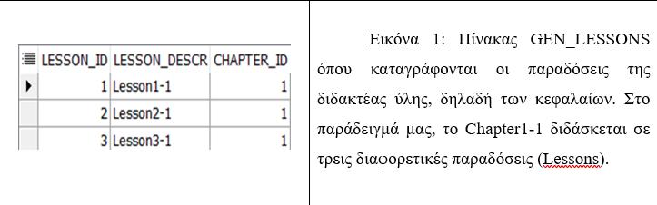
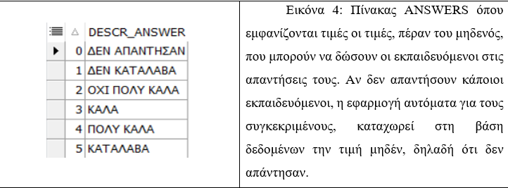
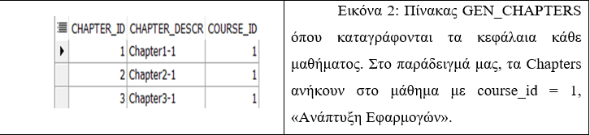

Μεθοδολογία, υλοποίηση και περιβάλλον εφαρμογής

Slide 11
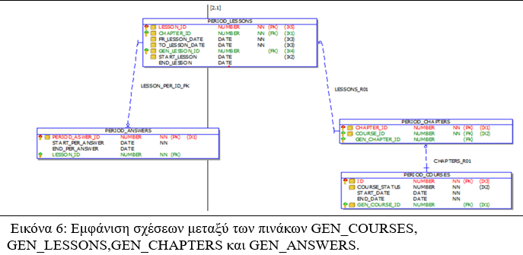
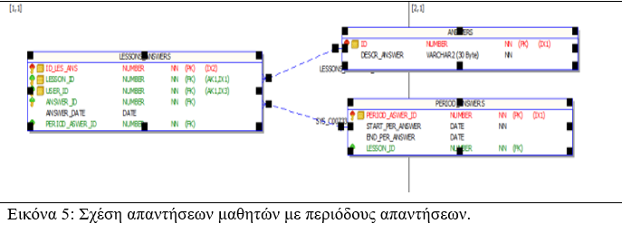
Μεθοδολογία, υλοποίηση και περιβάλλον εφαρμογής

Slide 12
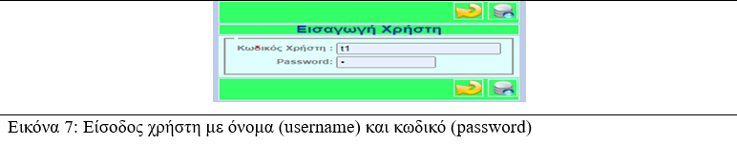
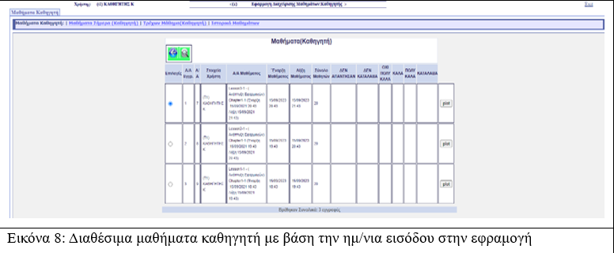
Μεθοδολογία, υλοποίηση και περιβάλλον εφαρμογής

Slide 13
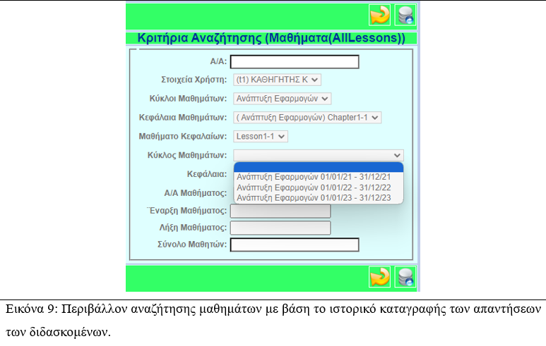
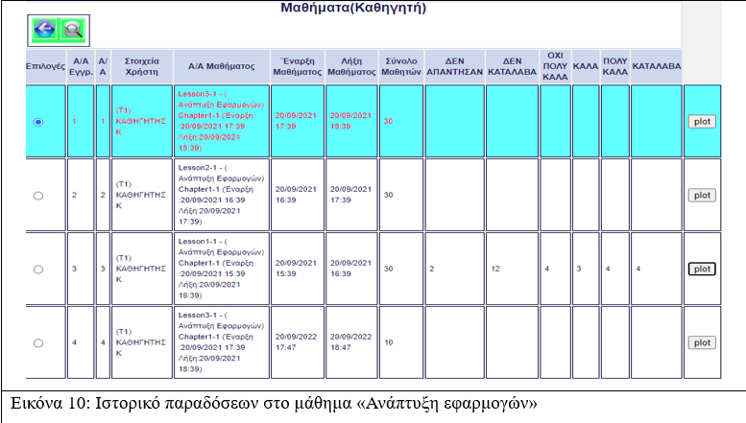
Μεθοδολογία, υλοποίηση και περιβάλλον εφαρμογής

Slide 14
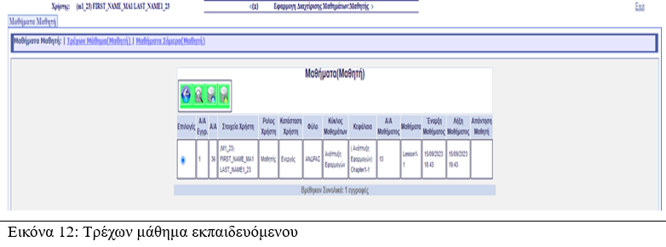
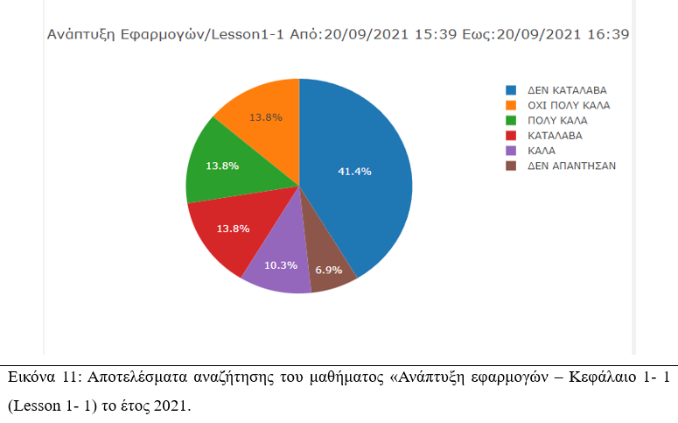
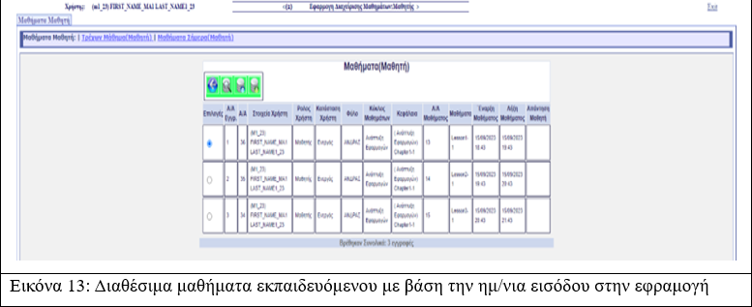
Μεθοδολογία, υλοποίηση και περιβάλλον εφαρμογής

Slide 15
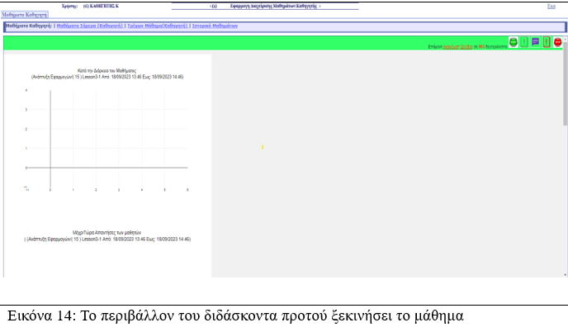
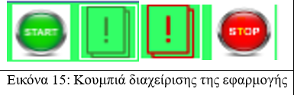
Εικονική περίπτωση μελέτης (case study)

Slide 16
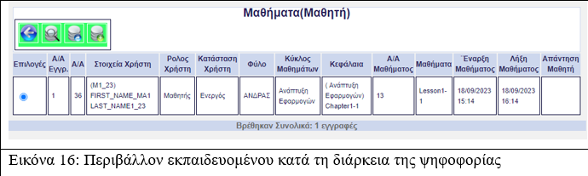
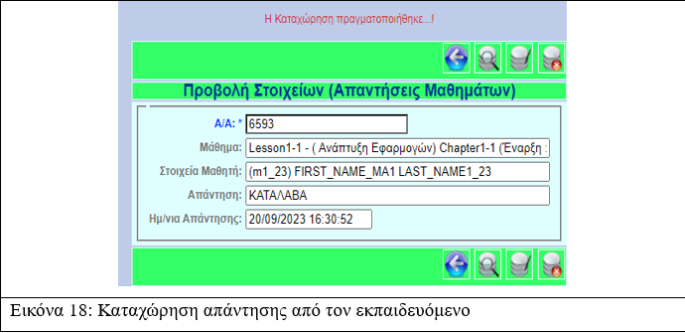
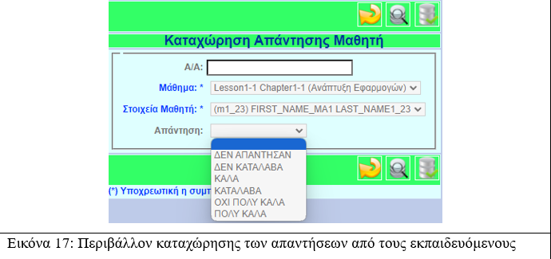
Εικονική περίπτωση μελέτης (case study)

Slide 17
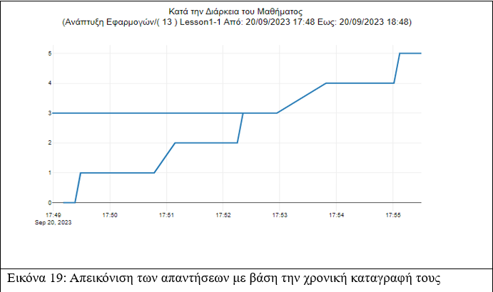
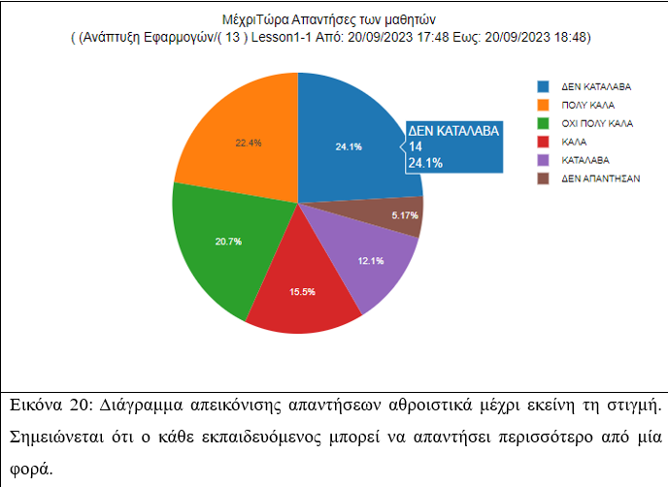
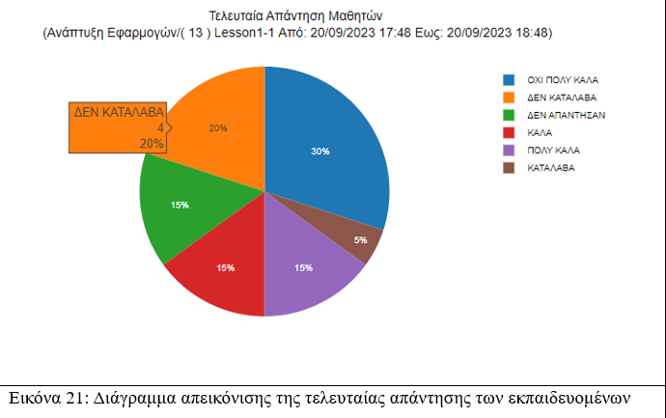
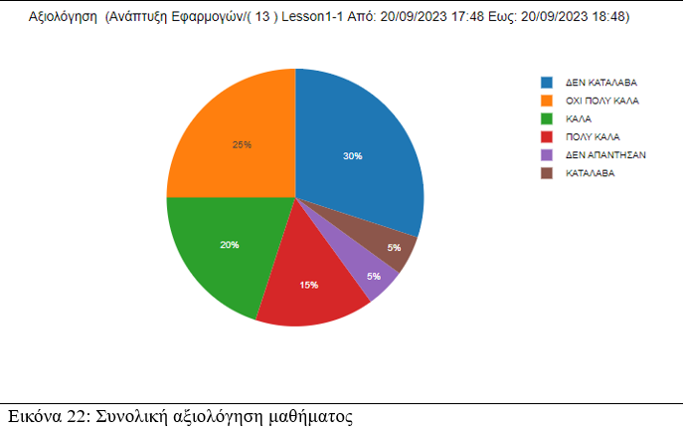
Αποτελέσματα από την αξιολόγηση του μαθήματος την πρώτη χρονιά

Slide 18
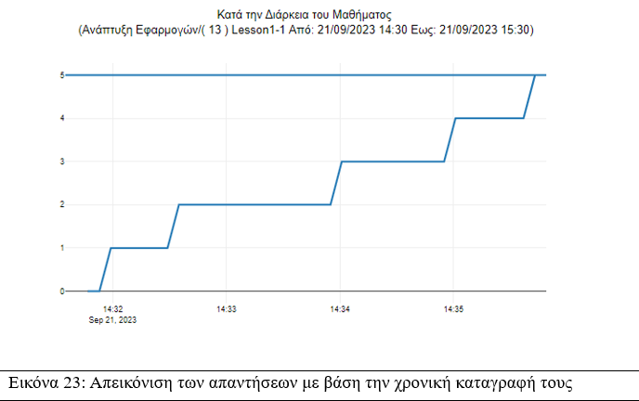
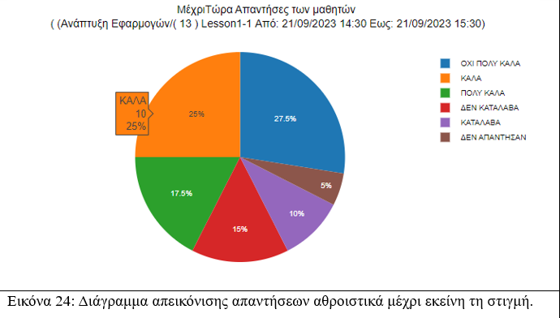
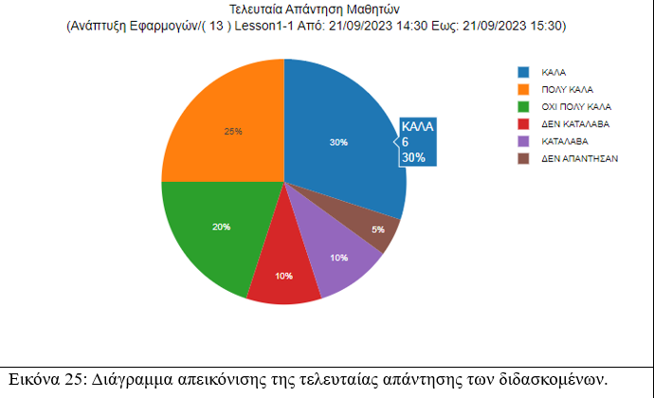
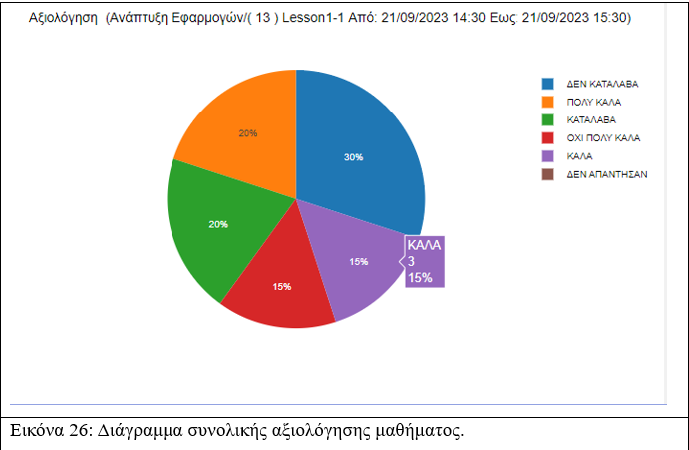
Αποτελέσματα από την αξιολόγηση του μαθήματος την επόμενη χρονιά

Slide 19
Αξιολόγηση των αποτελεσμάτων του case study
Συγκρίνοντας τα δεδομένα που προέκυψαν, τις δύο εκπαιδευτικές χρονιές, εμφανίζονται κάποιες διαφορές, οι οποίες αναδεικνύουν την σημασία των επεμβατικών κινήσεων, από την πλευρά του διδάσκοντα επί της συγκεκριμένης ύλης καθώς επίσης και της προσαρμογής των τεχνικών και μεθόδων διδασκαλίας του, στη συνολική βελτίωση της εικόνας του μαθήματος, ως προς το βαθμό κατανόησης του από τους διδασκομένους.
Πρώτη εκπαιδευτική χρονιά
ΘΕΤΙΚΕΣ ΑΠΑΝΤΗΣΕΙΣ ((«ΠΟΛΥ ΚΑΛΑ», «ΚΑΛΑ» και «ΚΑΤΑΛΑΒΑ») | ΑΡΝΗΤΙΚΕΣ ΑΠΑΝΤΗΣΕΙΣ («ΔΕΝ ΚΑΤΑΛΑΒΑ» και «ΟΧΙ ΠΟΛΥ ΚΑΛΑ»)
40% | 55%
Αρνητική απόκλιση 15%
Επόμενη εκπαιδευτική χρονιά
ΘΕΤΙΚΕΣ ΑΠΑΝΤΗΣΕΙΣ ((«ΠΟΛΥ ΚΑΛΑ», «ΚΑΛΑ» και «ΚΑΤΑΛΑΒΑ») | ΑΡΝΗΤΙΚΕΣ ΑΠΑΝΤΗΣΕΙΣ («ΔΕΝ ΚΑΤΑΛΑΒΑ» και «ΟΧΙ ΠΟΛΥ ΚΑΛΑ»)
55% | 45%
Θετική απόκλιση 10%
(Τα ανωτέρω στοιχεία προέκυψαν από το διάγραμμα της τελικής αξιολόγησης του μαθήματος)

Slide 20
Περιγραφή επόμενων στόχων και προοπτικών χρήσης της εφαρμογής
Στην παρούσα διπλωματική εργασία με την εικονική περίπτωση μελέτης που διενεργήθηκε είδαμε πως:
Η χρήση, της εφαρμογής, συνέβαλε στην καλύτερη ανατροφοδότηση του διδάσκοντα από τους διδασκομένους, σχετικά με το βαθμό κατανόησης του διδακτικού υλικού από τους διδασκομένους και
πως αυτή η ανατροφοδότηση, συνέβαλε στην βελτίωση της διδασκαλίας του διδάσκοντα.
Ο τρόπος με τον οποίο συλλέχθηκαν και εμφανίστηκαν τα δεδομένα (ιδιωτικότητα και αμεσότητα) αποτέλεσε τον σημαντικότερο παράγοντα επίτευξης των αποτελεσμάτων αφού με τον τρόπο αυτό γεφυρώθηκε η επικοινωνία μεταξύ διδάσκοντα και διδασκομένου.

Slide 21

Περιγραφή επόμενων στόχων και προοπτικών χρήσης της εφαρμογής
Τα αποτελέσματα αυτά παρόλο που προέκυψαν μέσω της εικονικής περίπτωσης μελέτης (case study), ανοίγουν το δρόμο για την χρήση της εν λόγω εφαρμογής σε πραγματικές συνθήκες, εντός μίας αίθουσας διδασκαλίας.
Δεδομένου ότι οι υπάρχοντες απαιτήσεις σε υλικοτεχνικό εξοπλισμό, μπορεί να δυσχεράνουν τη χρήση της εφαρμογής σε κάποιο εκπαιδευτικό περιβάλλον, συστήνεται η βελτιστοποίηση της εφαρμογής με τη χρήση της τεχνολογίας Progressive Web Application
Πηγή:https://en.wikipedia.org/wiki/Progressive_web_app

Slide 22
Περιγραφή επόμενων στόχων και προοπτικών χρήσης της εφαρμογής
Όσο αναφορά το περιβάλλον της εφαρμογής κι εκεί μπορούν να προστεθούν πρόσθετα εργαλεία και δυνατότητες όπως:
Η δυνατότητα υποβολής ερωτηματολογίου ή η υποβολή κάποιου εκπαιδευτικού υλικού, από την πλευρά του διδάσκοντα στο οποίο θα μπορούν άμεσα οι διδασκόμενοι να έχουν πρόσβαση και να υποβάλουν τις απαντήσεις τους.
Η δυνατότητα υποβολής σχολίων από την πλευρά των διδασκομένων που θα αφορά το παραδοτέο υλικό καθώς επίσης και ερωτήσεων στις οποίες θα είχε εύκολη πρόσβαση ο διδάσκων.
Βέβαια, αξίζει να σημειωθεί πως η εν λόγω εφαρμογή, θα μπορούσε να χρησιμοποιηθεί υπό προϋποθέσεις και ως πρόσθετη στις ήδη υπάρχουσες εφαρμογές (Moodle, e – class) που χρησιμοποιούνται στην εκπαιδευτική διαδικασία.

Slide 23
Σας ευχαριστώ που με παρακολουθήσατε!

